Slide 1



ПРОЄКТ
ЗВІТУ ЗА РЕЗУЛЬТАТАМИ ВИЗНАЧЕННЯ ПОТРЕБ У СОЦІАЛЬНИХ ПОСЛУГАХ НАСЕЛЕННЯ ЖИТОМИРСЬКОЇ МІСЬКОЇ ТЕРИТОРІАЛЬНОЇ ГРОМАДИ ЗА 2025 РІК
(на середньостроковий період)
з урахуванням ґендерно орієнтованого підходу

Slide 2
ЗВІТ ЗА РЕЗУЛЬТАТАМИ ВИЗНАЧЕННЯ ПОТРЕБ У СОЦІАЛЬНИХ ПОСЛУГАХ НАСЕЛЕННЯ ЖИТОМИРСЬКОЇ МІСЬКОЇ ТЕРИТОРІАЛЬНОЇ ГРОМАДИ ЗА 2025 РІК
(на середньостроковий період)
з урахуванням ґендерно орієнтованого підходу

Slide 3
РОЗДІЛ І
ВСТУПНА ЧАСТИНА
Профіль та Основні тенденції
соціально – демографічних процесів
У територіальній громаді

Slide 4
Житомирська міська територіальна громада утворена 27.09.2018 року
ЧИСЕЛЬНІСТЬ НАСЕЛЕННЯ – 263 237 ОСІБ
міське населення (м. Житомир) – 261 624 особи
сільське населення (с. Вереси) - 1 613 осіб
чоловіки - 119 363 (45%)
жінки – 143 874 (55%)
дитяче населення (0-17 років) - 49 539
хлопці - 25 382 (51%)
дівчата - 24 157 (49%)

Slide 5
ОСНОВНІ ТЕНДЕНЦІЇ
СОЦІАЛЬНО-ДЕМОГРАФІЧНИХ ПРОЦЕСІВ В ГРОМАДІ
діти у віці: від 0 до 1 року - 1 838 1 - 2 років - 4 045 3 - 5 років - 7 625
діти молодшого віку (6 - 10 років) - 15 618
діти середнього шкільного віку (11-15 років) - 14 655
діти старшого шкільного віку (16 -17 років) - 5 758
особи у віці 14-35 років - 70 312
особи працездатного віку (18-59 років) - 154 533
особи у віці 60-79 років - 50 514
особи у віці 80 років і старше – 8 651

Slide 6
СЕРЕДНІЙ ВІК ЖИТЕЛІВ ГРОМАДИ 35,9 РОКІВ
СЕРЕДНЯ ТРИВАЛІСТЬ ЖИТТЯ
ЖІНОК - 75,9 РОКІВ
ЧОЛОВІКІВ - 64,8 РОКІВ
СЕРЕДНІЙ ПОКАЗНИК ДЛЯ ОБОХ СТАТЕЙ - 70,4 РОКІВ

Slide 7
РОЗДІЛ ІІ
ХАРАКТЕРИСТИКИ ВРАЗЛИВИХ ГРУП
НАСЕЛЕННЯ ГРОМАДИ
Чисельність вразливих груп населення
Чинники, що зумовлюють вразливість
Стан охоплення соціальними послугами

Slide 8
КІЛЬКІСТЬ ДІТЕЙ З ІНВАЛІДНІСТЮ - 1 297
діти з інвалідністю
1 132
діти з інвалідністю підгрупи «А»
165
хлопців 682
дівчат 450
хлопців 103
дівчат 62
КІЛЬКІСТЬ ДІТЕЙ З
ОСОБЛИВИМИ ОСВІТНІМИ ПОТРЕБАМИ - 2 488
дошкільного віку - 1 663
шкільного віку - 825

Slide 9
кількість багатодітних сімей - 2 224 кількість дітей у них - 7 192
кількість сімей, які перебувають у СЖО – 527 кількість дітей у них – 720
кількість осіб, які постраждали від домашнього насильства - 669
кількість осіб, які постраждали від торгівлі людьми - 2

Slide 10
Особи з інвалідністю
12 874
чоловіків 6 447
Загальна чисельність
жінок 6 427
особи з інвалідністю 1 групи «А» | 232 | жін | 117
 |  | чол | 115
особи з інвалідністю 1 групи «Б» | 1 050 | жін | 524
 |  | чол | 526
особи з інвалідністю 2 групи | 5 326 | жін | 2 662
 |  | чол | 2 664
особи з інвалідністю 3 групи | 6 266 | жін | 3 124
 |  | чол | 3 142
ВСЬОГО | 12 874 | жін | 6 427
 |  | чол | 6 447

Slide 11
Внутрішньо переміщені особи
зареєстровано 17 765 осіб
жінок 10 083
чоловіків 7 682
фактично проживає 12 732 особи
жінок 7 178
КАТЕГОРІЇ ОСІБ | КІЛЬКІСТЬ
працездатні особи | 7 090
пенсіонери | 1 631
особи з інвалідністю | 761
діти (0-17 років) | 3 250
чоловіків 5 554

Slide 12
Особи з інвалідністю внаслідок війни
чоловіків 2 053
2 132
Загальна чисельність
жінок 79
особи з інвалідністю 1 групи | 133 | жін | 10 (8%)
 |  | чол | 123 (92%)
особи з інвалідністю 2 групи | 1 153 | жін | 47 (4%)
 |  | чол | 1 106 (96%)
особи з інвалідністю 3 групи | 846 | жін | 22 (2,6%)
 |  | чол | 824 (97,4%)

Slide 13
Члени сім’ї загиблого (померлого)
Захисника/захисниці України
жінок 1 430
загальна чисельність 2 020 осіб
чоловіків 590
дівчат 212
з них дітей до 18 років 432
хлопців 220

Slide 14
ЧИННИКИ,
ЯКІ ЗУМОВЛЮЮТЬ ВРАЗЛИВІСТЬ/СЖО
вразливість у громаді зумовлюється поєднанням багатьох чинників, які обмежують здатність особи або сім’ї самостійно долати СЖО та потребують підтримки шляхом надання соціальних послуг
І СОЦІАЛЬНО-ДЕМОГРАФІЧНІ
похилий вік
інвалідність
багатодітні/неповні сім’ї
ВПО
особи без постійного місця проживання
ІІ ЕКОНОМІЧНІ
низький рівень доходів
безробіття
залежність від соціальних виплат

Slide 15
ЧИННИКИ,
ЯКІ ЗУМОВЛЮЮТЬ ВРАЗЛИВІСТЬ/СЖО
ІІІ СТАН ЗДОРОВ’Я
хронічні захворювання
психічні розлади
залежності (алкогольні, наркотичні)
ІV СІМЕЙНІ ОБСТАВИНИ
домашнє насильство
конфлікти в родині
втрата годувальника
неповні родини
V ОСВІТНІ ТА ІНФОРМАЦІЙНІ
низький рівень освіти
цифрова неграмотність
VІ БЕЗПЕКОВІ
наслідки воєнних дій
руйнування житла
психоемоційна травматизація
внутрішнє переміщення

Slide 16
СТАН ОХОПЛЕННЯ СОЦІАЛЬНИМИ ПОСЛУГАМИ ВРАЗЛИВИХ ГРУП НАСЕЛЕННЯ (25/16 базових)
СОЦІАЛЬНІ ПОСЛУГИ | кількість отримувачів соціальних послуг
 | загальна кількість | ЖІН | ЧОЛ
Догляд вдома | 1 818 | 1 450 | 368
Денний догляд дітей з інвалідністю | 42 | 13 | 29
Денний догляд осіб з інвалідністю (молодь від 18 до 35 років) | 29 | 12 | 17
Підтримане проживання бездомних осіб | 96 | 29 | 67
Соціальна адаптація | 1 749 | 1 353 | 396
Нічний притулок | 29 | 9 | 20
Екстрене (кризове) втручання | 19 | 18 | 1
Консультування | 1 383 | 820 | 563

Slide 17
СТАН ОХОПЛЕННЯ СОЦІАЛЬНИМИ ПОСЛУГАМИ ВРАЗЛИВИХ ГРУП НАСЕЛЕННЯ
СОЦІАЛЬНІ ПОСЛУГИ | кількість отримувачів соціальних послуг
 | загальна кількість | жін | чол
Медіація, соціальна інтеграція та реінтеграція | 0 | 0 | 0
Представництво інтересів | 104 | 68 | 36
Посередництво | 6 | 2 | 4
Соціальна профілактика | 45 | 12 | 33
Натуральна допомога | 4 812 | 3 631 | 1 181
Фізичний супровід осіб, які мають порушення опорно-рухового апарату та пересуваються на кріслах колісних, з інтелектуальними, сенсорними, фізичними, моторними, психічними та поведінковими порушеннями | 26 | 16 | 10
Переклад жестовою мовою | 794 | 448 | 346

Slide 18
СТАН ОХОПЛЕННЯ СОЦІАЛЬНИМИ ПОСЛУГАМИ ВРАЗЛИВИХ ГРУП НАСЕЛЕННЯ
СОЦІАЛЬНІ ПОСЛУГИ | кількість отримувачів соціальних послуг
 | загальна кількість | ЖІН | ЧОЛ
Надання притулку | 38 | 10 | 28
Супровід під час інклюзивного навчання (дітей шкільного віку) | 6 | 2 | 4
Інформування | 1 396 | 1 074 | 322
Соціальний супровід сімей/осіб, які перебувають у СЖО | 116 | 106 | 10
Соціальний супровід сімей, у яких виховуються діти-сироти і діти, позбавлені батьківського піклування | 93 | 92 | 1
Транспортна послуга | 203 | 139 | 64
Комплексна послуга з формування життєстійкості (загально-національна) | 8 945 | 5 464 | 3 481
Комплексна послуга раннього втручання | 41 | 13 | 28

Slide 19
СТАН ОХОПЛЕННЯ СОЦІАЛЬНИМИ ПОСЛУГАМИ ВРАЗЛИВИХ ГРУП НАСЕЛЕННЯ
СОЦІАЛЬНІ ПОСЛУГИ | кількість отримувачів соціальних послуг
 | загальна кількість | ЖІН | ЧОЛ
Соціальна адаптація ветеранів війни та членів їхніх сімей | 0 | 0 | 0
ПОСЛУГИ З ДОГЛЯДУ
На професійній основі | 39 | 34 | 5
На непрофесійній основі | 357 | 230 | 127

Slide 20
СІМЕЙНІ ФОРМИ ВИХОВАННЯ
До складу груп входять представники
СІМЕЙНА ФОРМА ВИХОВАННЯ | загальна кількість | в них дітей | Д | Хл
дитячий будинок сімейного типу | 10 | 65 | 35 | 30
прийомна сім’я | 12 | 18 | 10 | 8
патронатна сім’я | 9 | 28 | 10 | 18
сім’я опікуна/піклувальника | 195 | 244 | 132 | 112
сім’я, яка усиновила дитину/дітей | 149 | 168 | 84 | 84
ВСЬОГО | 375 | 523 | 271 | 252

Slide 21
РОЗДІЛ ІІI
ОСНОВНІ СОЦІАЛЬНІ ПРОБЛЕМИ ТА ПОТРЕБИ У СОЦІАЛЬНИХ ПОСЛУГАХ, шляхи вирішення

Slide 22
ОСНОВНІ СОЦІАЛЬНІ ПРОБЛЕМИ ТА ПОТРЕБИ
У СОЦІАЛЬНИХ ПОСЛУГАХ
ЗРОСТАННЯ КІЛЬКОСТІ ВРАЗЛИВИХ КАТЕГОРІЙ НАСЕЛЕННЯ
ПОТРЕБА У РОЗШИРЕННІ СПЕКТРУ СОЦІАЛЬНИХ ПОСЛУГ
НЕДОСТАТНЯ КІЛЬКІСТЬ ФАХІВЦІВ СОЦІАЛЬНОЇ СФЕРИ
НИЗЬКИЙ РІВЕНЬ ФІНАНСОВОГО ЗАБЕЗПЕЧЕННЯ ФАХІВЦІВ, ЯКІ НАДАЮТЬ СОЦІАЛЬНІ ПОСЛУГИ
МАТЕРІАЛЬНО-ТЕХНІЧНІ ОБМЕЖЕННЯ НАДАВАЧІВ СОЦІАЛЬНИХ ПОСЛУГ
НИЗЬКА ОБІЗНАНІСТЬ НАСЕЛЕННЯ ПРО СОЦІАЛЬНІ ПОСЛУГИ

Slide 23
ПРОВЕДЕННЯ ОПИТУВАННЯ ОТРИМУВАЧІВ СОЦІАЛЬНИХ ПОСЛУГ
АНКЕТУВАННЯ ЧЕРЕЗ GOOGLE-ФОРМУ
ОСОБИСТЕ АНКЕТУВАННЯ (ПІД ЧАС ВИЇЗДУ) ЗА МІСЦЕМ ПРОЖИВАННЯ ОТРИМУВАЧА СОЦІАЛЬНИХ ПОСЛУГ
ОПИТУВАННЯ ПІД ЧАС ПРИЙОМУ ГРОМАДЯН
АНАЛІЗ ЗВЕРНЕНЬ ГРОМАДЯН
АНКЕТУВАННЯ ПІД ЧАС НАДАННЯ СОЦІАЛЬНИХ ПОСЛУГ
ОПИТУВАННЯ ЗАСОБАМИ ТЕЛЕФОННОГО ЗВ’ЯЗКУ

Slide 24
В АНКЕТУВАННІ ВЗЯЛИ УЧАСТЬ
1 530 ОСІБ
КАТЕГОРІЇ УЧАСНИКІВ ОПИТУВАННЯ
ОСОБИ ПОХИЛОГО ВІКУ - 40 %
ОСОБИ З ІНВАЛІДНІСТЮ - 10 %
ВПО - 5 %
ОДИНОКІ ГРОМАДЯНИ - 10 %
РОДИНИ З ДІТЬМИ - 25 %
РОДИНИ, ЯКІ ПЕРЕБУВАЮТЬ В СЖО - 10%

Slide 25
ОСНОВНІ ВИЯВЛЕНІ ПОТРЕБИ
ЗА РЕЗУЛЬТАТАМИ АНАЛІЗУ АНКЕТ/ОПИТУВАНЬ ВСТАНОВЛЕНО, ЩО НАЙБІЛЬШ ЗАТРЕБУВАНИМИ Є ТАКІ ПОСЛУГИ:
натуральна допомога - 45 %
догляд вдома - 30 %
транспортна послуга - 10%
денний догляд дітей/молоді з інвалідністю -10%
соціальний супровід - 20%
послуги з психологічної підтримки - 30%
переклад жестовою мовою - 10%

Slide 26
ОСНОВНІ ВИЯВЛЕНІ ПОТРЕБИ
Особи похилого віку переважно потребують
регулярної допомоги у веденні домашнього господарства
придбанні продуктів харчування та медикаментів
оплати комунальних послуг
натуральної допомоги
Особи з інвалідністю переважно потребують
розширення обсягів у догляді вдома
транспортної послуги
соціального супроводу
участь в різноманітних заходах (соціалізація)
натуральної допомоги

Slide 27
ОЦІНКА ДОСТУПНОСТІ ТА ЯКОСТІ
СОЦІАЛЬНИХ ПОСЛУГ
ЗАДОВОЛЕНІ ЯКІСТЮ НАДАННЯ СОЦІАЛЬНИХ ПОСЛУГ - 80 %
ВИЗНАЧИЛИ ПОТРЕБУ У ЗБІЛЬШЕННІ ЧАСТОТИ НАДАННЯ СОЦІАЛЬНИХ ПОСЛУГ - 10%
ВИСЛОВИЛИ ПРОПОЗИЦІЇ ЩОДО РОЗШИРЕННЯ ПЕРЕЛІКУ СОЦІАЛЬНИХ ПОСЛУГ В ГРОМАДІ - 8 %
НЕ ЗАДОВОЛЕНІ НАДАННЯМ СОЦІАЛЬНИХ ПОСЛУГ - 2 %

Slide 28
ШЛЯХИ РОЗВʼЯЗАННЯ ВИЯВЛЕНИХ
СОЦІАЛЬНИХ ПРОБЛЕМ
розширення спектру соціальних послуг у громаді
розвиток альтернативних форм догляду
посилення підтримки сімей, які виховують дітей з інвалідністю, багатодітних малозабезпечених родин, ДБСТ, прийомних сімей, патронатних сімей
посилення підтримки ВПО, родин загиблих (зниклих безвісті) Захисників та Захисниць України, осіб з інвалідністю, осіб похилого віку, одиноких непрацездатних громадян тощо
перегляд обсягів фінансування з урахуванням реальної потреби населення громади
залучення до надання соціальних послуг волонтерів, громадські, благодійні, релігійні об’єднання та організації
реалізація експериментальних проєктів, з метою забезпечення потреб громади в соціальних послугах та залучення інших джерел фінансування для їх надання
доцільність надання соціальних послуг шляхом соціального замовлення

Slide 29
РОЗДІЛ ІV
СТАН СИСТЕМИ НАДАННЯ
СОЦІАЛЬНИХ ПОСЛУГ
Наявні ресурси
Інформування населення громади

Slide 30
МОДЕЛЬ ОРГАНІЗАЦІЙНОЇ СТРУКТУРИ
НАДАННЯ СОЦІАЛЬНИХ ПОСЛУГ
міський голова
виконавчий комітет Житомирської міської ради
департамент соціальної політики
ЖМР
служба (управління) у справах дітей ЖМР
департамент освіти ЖМР
управління охорони здоров’я ЖМР
управління у справах ветеранів війни ЖМР
інші структурні підрозділи ЖМР
управління соціальних послуг та координації соціальної роботи
відділ організації надання соціальних послуг
відділ координації
соціальної роботи

Slide 31
БЮДЖЕТ ГРОМАДИ НА НАДАННЯ СОЦІАЛЬНИХ ПОСЛУГ 71 026 332,50 грн
Утримання комунальних закладів 54 800 132,50 грн:
Житомирський міський територіальний центр соціального обслуговування (надання соціальних послуг) ЖМР - 34 066 421 грн
Центр комплексної реабілітації для дітей з інвалідністю ЖМР - 9 732 376,50 грн
Житомирський міський центр соціальних служб ЖМР - 11 001 335 грн
Компенсація за надання соціальних послуг шляхом соціального
замовлення 2 771 600 грн:
ЖОГО «Милосердя» «Комплексний заклад соціального захисту для осіб, що потрапили в складні життєві обставини - 451 600 грн
Благодійна організація «Благодійний фонд «Карітас-Житомир» - 1 320 000 грн
ГО «Грані можливого» - 1 000 000 грн
Компенсація фізичним особам, які надають
соціальні послуги з догляду 13 454 600 грн:
на професійній основі - 3 514 560 грн
на непрофесійній основі - 9 940 040 грн

Slide 32
На виконання
Закону України «Про соціальні послуги»
Наказу Міністерства соціальної політики України від 19.04.2023 № 130-Н
«Про затвердження Порядку визначення потреб населення адміністративно-територіальної одиниці/територіальної громади
у соціальних послугах»
Рішення виконавчого комітету міської ради від 02.02.2022 № 80
«Про створення робочої групи з визначення потреб населення Житомирської міської територіальної громади у соціальних послугах»
(зі змінами)

Slide 33
створено
робочу та координаційну групи
з визначення потреб населення
Житомирської міської
територіальної громади
у соціальних послугах
робоча група
визначає потреби населення у соціальних послугах на:
короткостроковий період
(з січня по квітень)
середньостроковий період
(з січня по червень)
координаційна група
під час дії надзвичайного або воєнного стану

Slide 34
в складі робочої/координаційної групи 21 особА
жінок 17
19%
81%
чоловіків 4

Slide 35
ЦИФРОВІЗАЦІЯ СОЦІАЛЬНИХ ПОСЛУГ
з жовтня 2024 року розпочато роботу в ЄІССС (Єдина інформаційна система соціальної сфери) та організовано надання соціальних послуг за допомогою електронного кейс-менеджменту «шляхом ведення випадку»
Забезпечення реєстрації отримувачів/надавачів соціальних послуг)
Реалізація цифрового інструменту «Ведення випадку» (кейс-менеджмент)
надавачі соціальних послуг комунальної власності:
Житомирський міський територіальний центр соціального обслуговування (надання соціальних послуг) ЖМР
Житомирський міський центр соціальних служб ЖМР
Центр комплексної реабілітації для дітей з інвалідністю ЖМР
департамент соціальної політики ЖМР
зареєстровано
1572 звернення
19 надавачів соціальних послуг

Slide 36


РЕЄСТР НАДАВАЧІВ ТА ОТРИМУВАЧІВ СОЦІАЛЬНИХ ПОСЛУГ
(ПКМУ від 27.01.2021 № 99 «Про реєстр надавачів та
отримувачів соціальних послуг» (зі змінами)
підсистема Єдиної інформаційної системи соціальної сфери (ЄІССС)
розділ
про надавачів соціальних послуг
розділ
про отримувачів соціальних послуг
19
1 572

Slide 37
НАДАВАЧІ СОЦІАЛЬНИХ ПОСЛУГ
комунальної власності (3)
приватної власності (16)
фізичні особи, які надають соціальні послуги з догляду
(396 осіб)
на професійній основі
(ПКМУ від 06.10.2021 № 1040)
39 осіб
на непрофесійній основі
(ПКМУ від 23.09.2020 № 859)
357 осіб
чоловіків 5
жінок 34
чоловіків 95
жінок 262

Slide 38
ФАХІВЦІ, ЯКІ НАДАЮТЬ СОЦІАЛЬНІ
ПОСЛУГИ (604 особи)
соціальні робітники - 131 особа
соціальні працівники - 23 особи
ЧОЛ 0
ЖІН 131
ЧОЛ 0
ЖІН 23
фахівці із соціальної роботи - 41особа
соціальні менеджери - 2 особи
ЧОЛ 4
ЖІН 37
ЧОЛ 0
ЖІН 2
фізичні особи, які надають
соціальні послуги з догляду - 396 осіб
психологи - 11 осіб
ЧОЛ 0
ЖІН 11
ЧОЛ 100
ЖІН 296

Slide 39
МУЛЬТИДИСЦИПЛІНАРНІ КОМАНДИ
вересень 2023 року
з надання послуги раннього втручання
липень 2023 року
з надання соціальної послуги денного догляду дітей з інвалідністю
жовтень 2025 року
щодо комплексного визначення ступеня індивідуальних потреб особи/дитини, яка потребує надання соціальної послуги з догляду на професійній/непрофесійній основі
жовтень 2025 року
з надання соціальної послуги денний догляд осіб з інвалідністю (молодь віком 18-35 років)
грудень 2025 року
з надання соціальних послуг підтриманого проживання бездомних осіб, нічного притулку, надання притулку

Slide 40
ІНФОРМУВАННЯ НАСЕЛЕННЯ ГРОМАДИ ПРО СОЦІАЛЬНІ ПОСЛУГИ
Офіційний сайт Житомирської міської ради
Сторінки Facebook департаменту соціальної політики (# соціальні_послуги), надавачів соціальних послуг
«Ярмарок соціальних послуг» (червень 2025 року)
Участь в урбаністично-культурному фестивалі «Майстерня міста Житомир»
Інформаційні зустрічі з мешканцями громади, громадськими та благодійними організаціями
«Майданчик соціального діалогу» в «Прозорому офісі»
Інформування громадян в «Прозорому офісі»
Телефон «гарячої лінії» 0500226967

Slide 41
ЖИТОМИРСЬКИЙ МІСЬКИЙ ТЕРИТОРІАЛЬНИЙ ЦЕНТР СОЦІАЛЬНОГО ОБСЛУГОВУВАННЯ (НАДАННЯ СОЦІАЛЬНИХ ПОСЛУГ) ЖМР
ЖИТОМИРСЬКИЙ МІСЬКИЙ ТЕРИТОРІАЛЬНИЙ ЦЕНТР СОЦІАЛЬНОГО ОБСЛУГОВУВАННЯ (НАДАННЯ СОЦІАЛЬНИХ ПОСЛУГ) ЖМР
загальна чисельність
фахівці, які надають соціальні послуги
соціальні робітники | 122 | жін | 122
 |  | чол | 0
соціальні працівники | 8 | жін | 8
 |  | чол | 0
ФСР | 1 | жол | 1
 |  | чол | 0
психолог | 1 | жін | 1
 |  | чол | 0
162
жінок 151
чоловіків 11

Slide 42
ПЕРЕЛІК СОЦІАЛЬНИХ ПОСЛУГ
СОЦІАЛЬНІ ПОСЛУГИ | кількість отримувачів соціальних послуг
 | загальна кількість | ЖІН | ЧОЛ
Інформування | 337 | 254 | 83
Догляд вдома | 1 818 | 1 450 | 368
Соціальна адаптація | 1 701 | 1344 | 357
Натуральна допомога | 4 349 | 3 467 | 882
Транспортна послуга | 203 | 139 | 64
Фізичний супровід осіб, які мають порушення опорно-рухового апарату та пересуваються на кріслах колісних, з інтелектуальними, сенсорними, фізичними, моторними, психічними та поведінковими порушеннями | 26 | 16 | 10
Екстрене (кризове) втручання | 0 | 0 | 0
ВСЬОГО | 8 434 | 6 670 | 1 764

Slide 43
СОЦІАЛЬНІ ПОСЛУГИ НАДАЮТЬСЯ | кількість отримувачів соціальних послуг
 | загальна кількість | ЖІН | ЧОЛ
за рахунок коштів місцевого бюджету | 4 629 | 3 687 | 942
з установленням диференційованої плати | 21 | 19 | 2
за рахунок отримувачів соціальних послуг або третіх осіб | 4 | 2 | 2
ВСЬОГО | 4 654 | 3 708 | 946

Slide 44
ЖИТОМИРСЬКИЙ МІСЬКИЙ ЦЕНТР
СОЦІАЛЬНИХ СЛУЖБ МІСЬКОЇ РАДИ
загальна чисельність
фахівці, які надають соціальні послуги
соціальні працівники | 4 | жін | 4
 |  | чол | 0
ФСР | 21 | жін | 17
 |  | чол | 4
психологи | 2 | жін | 2
 |  | чол | 0
39
жінок 32
чоловіків 7
всі послуги надаються за рахунок місцевого бюджету

Slide 45
ПЕРЕЛІК СОЦІАЛЬНИХ ПОСЛУГ
СОЦІАЛЬНІ ПОСЛУГИ | кількість отримувачів соціальних послуг
 | заг. к-ть | ЖІН | ЧОЛ
Інформування | 1 349 | 697 | 652
Консультування | 1 336 | 946 | 390
Натуральна допомога | 190 | 102 | 88
Соціальний супровід сімей в СЖО | 116 | 106 | 10
Соціальний супровід сімей, в яких виховуються діти-сироти, діти, позбавленні батьківського піклування | 93 | 92 | 1
Соціальна адаптація | 1 | 0 | 1
Представництво інтересів | 96 | 67 | 29
Екстрене (кризове) втручання | 13 | 13 | 0
Соціальна профілактика | 4 | 2 | 2
Соціальна інтеграція та реінтеграція, посередництво, медіація, соціальна адаптація ветеранів війни та членів їхніх сімей | 0 | 0 | 0
ВСЬОГО | 3 198 | 2 025 | 1 173

Slide 46
ЦЕНТР КОМПЛЕКСНОЇ РЕАБІЛІТАЦІЇ
ДЛЯ ДІТЕЙ З ІНВАЛІДНІСТЮ ЖМР
загальна чисельність
фахівці, які надають соціальні послуги
психолог | 1 жін
вчитель-логопед | 2 жін
вихователь | 4 жін
помічник вихователя | 2 жін
фахівець з фізичної реабілітації | 1 жін
вчитель-дефектолог | 2 жін
лікар невролог- дитячий | 1 чол
33
жінок 31
чоловіків 2

Slide 47
ПЕРЕЛІК СОЦІАЛЬНИХ ПОСЛУГ
СОЦІЛЬНІ ПОСЛУГИ | кількість отримувачів соціальних послуг
 | заг. к-ть | Д | Хл
Денний догляд дітей з інвалідністю | 42 | 13 | 29
Комплексна послуга раннього втручання | 41 | 13 | 28
Транспортна послуга | 32 | 3 | 29
ВСЬОГО | 115 | 29 | 86
всі послуги надаються за рахунок місцевого бюджету

Slide 48
НАДАВАЧІ СОЦІАЛЬНИХ ПОСЛУГ ПРИВАТНОЇ ВЛАСНОСТІ
01 Житомирська обласна організація Українського товариства сліпих
02 Житомирська обласна організація Українського товариства глухих
03 Благодійна організація «Український фонд благодійництва»
04 Благодійний фонд «Людяність»
05 Благодійна організація «Благодійний фонд «БГВ»
06 Житомирська міська дитяча громадська організація «Все робимо самі»
07 Благодійна організація «Благодійний фонд «СПРАВЖНІ УКРАЇНЦІ»
08 Благодійна організація «Благодійний фонд «Карітас-Житомир»

Slide 49
НАДАВАЧІ СОЦІАЛЬНИХ ПОСЛУГ ПРИВАТНОЇ ВЛАСНОСТІ
09 Житомирська обласна організація Товариства Червоного Хреста України
10 Благодійна організація «Благодійний фонд «Банк добра»
11 Громадська організація «Авенір»
12 Благодійна організація «Благодійний фонд «Штаб допомоги Житомир»
13 Житомирська обласна громадська організація «Милосердя»
14 Громадська організація «Грані можливого»
15 Благодійна організація «Благодійний фонд «Фундація волонтери без кордонів»
16 Громадська організація «Житомирська міськрайонна організація Товариства Червоного Хреста України»

Slide 50
НАДАННЯ СОЦІАЛЬНИХ ПОСЛУГ ШЛЯХОМ СОЦІАЛЬНОГО ЗАМОВЛЕННЯ
НАДАВАЧ СОЦІАЛЬНОЇ ПОСЛУГИ | НАЗВА СОЦІАЛЬНОЇ ПОСЛУГИ | кількість отримувачів соціальної послуги
 |  | ЗАГ. К-ТЬ | ЖІН | ЧОЛ
Благодійна організація «Благодійний фонд «Карітас-Житомир» | Денний догляд осіб з інвалідністю (молодь від 18 до 35 років) | 29 | 12 | 17
 | Супровід під час інклюзивного навчання (дітей шкільного віку) | 6 | 2 | 4
Громадська організація «Грані можливого» | Нічний притулок | 26 | 8 | 18
 | Надання притулку | 38 | 10 | 28
 | Підтримане проживання бездомних осіб | 70 | 24 | 46
 | ВСЬОГО | 169 | 56 | 113

Slide 51
РЕАЛІЗАЦІЯ ЕКСПЕРИМЕНТАЛЬНИХ ПРОЄКТІВ
ПІДСТАВА | НАЗВА СОЦІАЛЬНОЇ ПОСЛУГИ | НАДАВАЧ СОЦІАЛЬНОЇ ПОСЛУГИ | кількість отримувачів соціальних послуг
 |  |  | заг. к-ть | ЖІН | ЧОЛ
ПКМУ від 27.01.2023 № 70 | Соціальна послуга переклад жестовою мовою | Житомирська обласна організація Українського товариства глухих | 148 | 82 | 66
ПКМУ від 02.07.2025 № 788 | Соціальна складова послуги раннього втручання | Центр комплексної реабілітації для дітей з інвалідністю ЖМР | 13 | 1 | 12
ПКМУ від 17.09.2025 № 1169 | Соціальна послуга притулку маломобільним особам з числа ВПО | ГО «Грані можливого» | - | - | -
ПКМУ від 19.11.2025 № 1505 | Комплексна послуга з формування життєстійкості | БО «Благодійний фонд «БГВ» | 8 945 | 5 464 | 3 481

Slide 52
РЕАЛІЗАЦІЯ СПІЛЬНОГО ПРОЄКТУ ЖИТОМИРСЬКОЇ МІСЬКОЇ РАДИ ТА ПРЕДСТАВНИЦТВА ДИТЯЧОГО ФОНДУ
ООН «ЮНІСЕФ» в УКРАЇНІ
СОЦІАЛЬНИЙ ПРОЄКТ «МІНІМАЛЬНИЙ ПАКЕТ ІНТЕГРОВАНИХ СОЦІАЛЬНИХ ПОСЛУГ ДЛЯ СІМЕЙ З ДІТЬМИ»
проведено реновацію/ремонт приміщення за адресою: м. Житомир, пр. Миру, 11 (загальна площа – 290,5 м²)
придбано меблі, обладнання для надання соціальних послуг дітям/родинам з дітьми

Slide 53
РЕАЛІЗАЦІЯ СПІЛЬНОГО ПРОЄКТУ ЖИТОМИРСЬКОЇ МІСЬКОЇ РАДИ ТА ПРЕДСТАВНИЦТВА ДИТЯЧОГО ФОНДУ
ООН «ЮНІСЕФ» в УКРАЇНІ
липень 2025 року
розпочав роботу «ЦЕНТР ПІДТРИМКИ СІМЕЙ З ДІТЬМИ», в якому надаються соціальні послуги:
денний догляд дітей з інвалідністю підгрупи «А»
комплексна послуга раннього втручання
психологічна підтримка
позитивне батьківство
інформування, консультування
соціальний супровід сімей в СЖО, ПС, ДБСТ
ПОСЛУГАМИ ОХОПЛЕНО 500 РОДИН З ДІТЬМИ

Slide 54
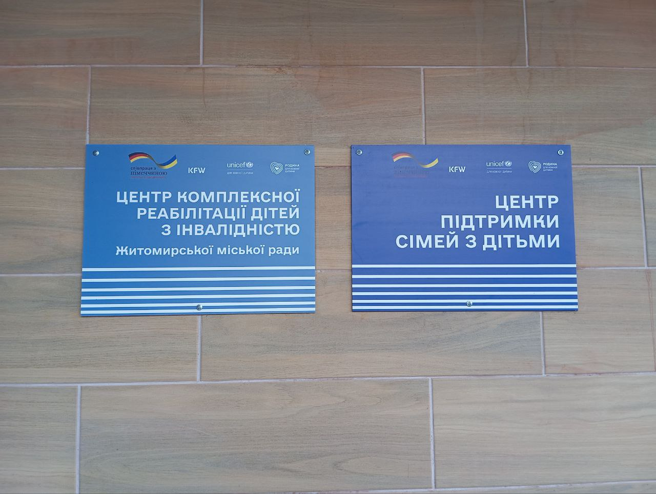
РЕАЛІЗАЦІЯ СПІЛЬНОГО ПРОЄКТУ ЖИТОМИРСЬКОЇ МІСЬКОЇ РАДИ ТА ПРЕДСТАВНИЦТВА ДИТЯЧОГО ФОНДУ
ООН «ЮНІСЕФ» в УКРАЇНІ
Надання соціальних послуг забезпечують фахівці
Центру комплексної реабілітації для дітей з інвалідністю Житомирської міської ради
Житомирського міського центру соціальних служб міської ради

Slide 55
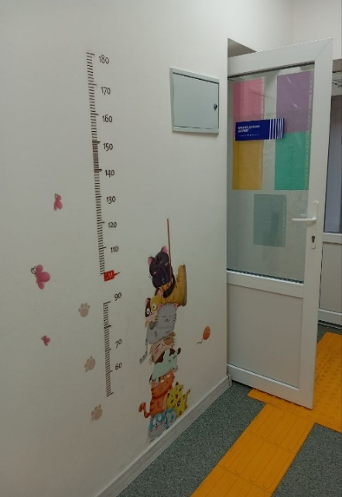
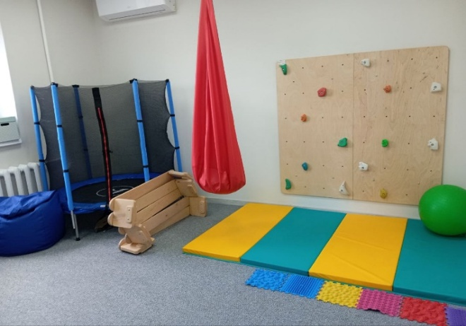
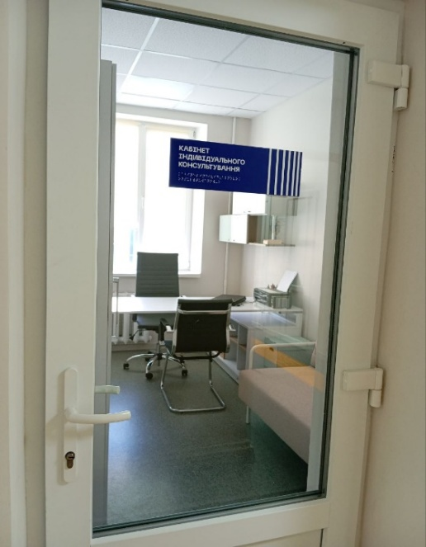
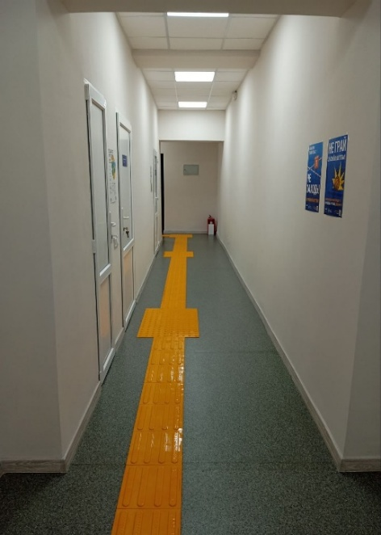
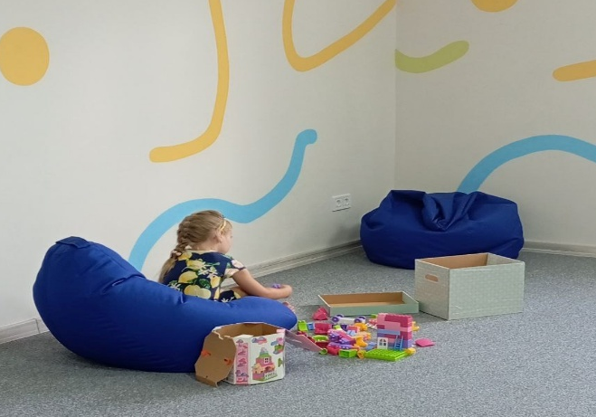

Slide 56
ДОСТУПНІСТЬ СОЦІАЛЬНИХ ПОСЛУГ ДЛЯ ОСІБ З ІНВАЛІДНІСТЮ (БЕЗБАР’ЄРНІСТЬ)
НАЗВА УСТАНОВИ/ЗАКЛАДУ/ЦЕНТРУ, ЯКІ НАДАЮТЬ СОЦІАЛЬНІ ПОСЛУГИ | АДРЕСА | ПОКАЗНИК БЕЗБАР’ЄРНОСТІ
Департамент соціальної політики Житомирської міської ради | площа Польова, 8 | Об’єкт безбар’єрний
Житомирський міський територіальний центр соціального обслуговування (надання соціальних послуг) Житомирської міської ради | вул. Вокзальна, 18-А | Об’єкт бар’єрний
Житомирський міський центр соціальних служб міської ради | площа Польова, 8 | Об’єкт безбар’єрний
Центр комплексної реабілітації для дітей з інвалідністю Житомирської міської ради | вул. Святослава Ріхтера, 23 | Об’єкт безбар’єрний
Благодійна організація «Благодійний фонд «БГВ» | площа Польова, 8 | Об’єкт безбар’єрний
Благодійна організація «Благодійний Фонд «Карітас-Житомир» | вул. В. Бердичівська, 62 | Об’єкт безбар’єрний
Громадська організація «Грані можливого» | вул. Кармелюка, 18 б пров. Перехідний, 19 | Об’єкт бар’єрний

Slide 57
СПІВПРАЦЯ З ГРОМАДСЬКИМИ, БЛАГОДІЙНИМИ, РЕЛІГІЙНИМИ ОРГАНІЗАЦІЯМИ ТА ФОНДАМИ
НАЗВА ОРГАНІЗАЦІЇ | МЕТА СПІВПРАЦІ | КІЛЬКІСНИЙ ПОКАЗНИК
ДБФ "Карітас - Спес" Київсько - Житомирської Дієцезії Римсько - Католицької церкви в Україні | забезпечення ВПО, осіб в СЖО натуральною допомогою у вигляді гарячого харчування (обіди) | 30 148 комплексних обідів
Релігійна громада «Свідомості Крішни в м. Житомирі» | забезпечення підопічних Житомирського міського територіального центру соціального обслуговування (надання соціальних послуг) ЖМР натуральною допомогою у вигляді гарячого харчування (обіди) | 390 осіб
Австрійське освітньо-благодійне товариство «Серце для України» | надання натуральної допомоги для дітей-сиріт, дітей, позбавлених батьківського піклування | 102 дитини
БФ «Хлібний дім» | забезпечення підопічних Житомирського міського територіального центру соціального обслуговування (надання соціальних послуг) ЖМР натуральною допомогою у вигляді гарячого харчування (обіди) | 564 особи

Slide 58
СПІВПРАЦЯ З ГРОМАДСЬКИМИ, БЛАГОДІЙНИМИ, РЕЛІГІЙНИМИ ОРГАНІЗАЦІЯМИ ТА ФОНДАМИ
НАЗВА ОРГАНІЗАЦІЇ | МЕТА СПІВПРАЦІ | КІЛЬКІСНИЙ ПОКАЗНИК
ГО «Петро і Мазепа» | забезпечення натуральною допомогою родин з дітьми, дітей з інвалідністю | 400 родин
БО «БФ «Люмос Україна» | забезпечення натуральною допомогою багатодітних родин, родин, які виховують дитину з інвалідністю (з числа ВПО) | 330 родин
БО «Благодійний фонд «БГВ» | надання натуральної допомоги у вигляді новорічних подарунків для дітей з інвалідністю, ВПО, молоді з інвалідністю, дітей з багатодітних родин | 300 родин
«MDMPU LA MAIN DANS LA MAIN POUR L’UKRAINE» спільно з БО «Благодійний фонд «Ангеліна» | забезпечення натуральною допомогою у вигляді допоміжних засобів реабілітації (милиці, палиці, крісла колісні, ходунки тощо) | 50 осіб

Slide 59
РОЗДІЛ V
ВИСНОВКИ ЩОДО ПРІОРИТЕТІВ ОРГАНІЗАЦІЇ НАДАННЯ СОЦІАЛЬНИХ ПОСЛУГ

Slide 60
ЗАГАЛЬНІ ВИСНОВКИ
ЗАГАЛЬНА ОЦІНКА СИТУАЦІЇ
стабільно високий попит на базові соціальні послуги (догляд вдома, натуральна допомога, соціальний супровід)
зростання потреби у довгострокових формах підтримки (стаціонарний догляд, підтримане проживання, паліативний догляд)
збільшення попиту на послуги денного догляду дітей/осіб з інвалідністю, комплексної послуги раннього втручання, супроводу під час інклюзивного навчання
актуальність розширення, підвищення якості послуг психосоціальної підтримки та життєстійкості
зростання навантаження на сім’ї, які здійснюють догляд за маломобільними особами та особами/дітьми з інвалідністю

Slide 61
ЗАГАЛЬНІ ВИСНОВКИ
ОСНОВНІ ТЕНДЕНЦІЇ
демографічне старіння населення зумовлює підвищення потреби у соціальних послугах
воєнний стан та внутрішнє переміщення населення посилюють потребу у психологічній підтримці
збільшення кількості дітей/осіб з інвалідністю потребують послуг з догляду
частина осіб, які потребують стаціонарного догляду, мають можливість отримати альтернативні послуги в громаді (догляд на професійній/непрофесійній основі)
наявні ресурси в громаді потребують розширення

Slide 62
РОЗДІЛ VІ
РЕКОМЕНДАЦІЇ ЗА РЕЗУЛЬТАТАМИ ВИЗНАЧЕННЯ ПОТРЕБ
Пріоритетні види соціальних послуг
Результати визначення потреб
Створення безбар’єрного середовища

Slide 63
РЕЗУЛЬТАТИ ВИЗНАЧЕННЯ ПОТРЕБ
Розв’язання соціальних проблем у громаді можливе за умови системного підходу, який передбачає:
розвиток мережі соціальних послуг
підвищення їх доступності та якості
посилення співпраці з громадськими та міжнародними організаціями
активне інформування населення про наявні ресурси щодо надавачів соціальних послуг

Slide 64
ПОТРЕБА В ЗАПРОВАДЖЕННІ СОЦІАЛЬНИХ ПОСЛУГ
НАЗВА СОЦІАЛЬНОЇ ПОСЛУГИ | К-ТЬ ОСІБ, ЯКІ ПОТРЕБУЮТЬ ЇЇ НАДАННЯ
підтримане проживання осіб похилого віку та осіб з інвалідністю | 30
догляд стаціонарний | 397
паліативний догляд | 334
тимчасовий відпочинок для батьків або осіб, які їх заміняють, що здійснюють догляд за дітьми з інвалідністю | 35
транзитне підтримане проживання / учбова соціальна квартира (будинок) | 7
тимчасовий відпочинок для осіб, що здійснюють догляд за особами з інвалідністю, особами, які мають невиліковні хвороби, що потребують тривалого лікування | 40

Slide 65
ДОСТУПНІСТЬ СОЦІАЛЬНИХ ПОСЛУГ ДЛЯ ОСІБ З ІНВАЛІДНІСТЮ (БЕЗБАР’ЄРНІСТЬ)
З метою забезпечення доступності соціальних послуг для осіб з інвалідністю вживаються заходи:
створення безбар’єрного доступу до приміщень надавачів соціальних послуг (підйомники, пандуси тощо)
індивідуальний підхід до визначення потреб та організації надання соціальних послуг
інформування осіб з інвалідністю та їх сімей про можливість отримання соціальних послуг
міжвідомча взаємодія між департаментом соціальної політики, надавачами соціальних послуг, закладами охорони здоров’я, освіти та іншими суб’єктами соціальної роботи

Slide 66
ДОСТУПНІСТЬ СОЦІАЛЬНИХ ПОСЛУГ ДЛЯ ОСІБ З ІНВАЛІДНІСТЮ (БЕЗБАР’ЄРНІСТЬ)
До складу груп входять представники
розвиток соціальних та реабілітаційних послуг для дітей/осіб з інвалідністю
розширення спектру соціальних послуг для дітей/осіб з інвалідністю:
транспортна послуга (соціальне авто)
денний догляд дітей/осіб з інвалідністю
супровід під час інклюзивного навчання дітей шкільного віку
комплексна послуга раннього втручання
фізичний супровід осіб, які мають порушення опорно-рухового апарату та пересуваються на кріслах колісних, з інтелектуальними, сенсорними, фізичними, моторними, психічними та поведінковими порушеннями
організація надання окремих соціальних послуг за місцем проживання отримувача (догляд вдома)

Slide 67
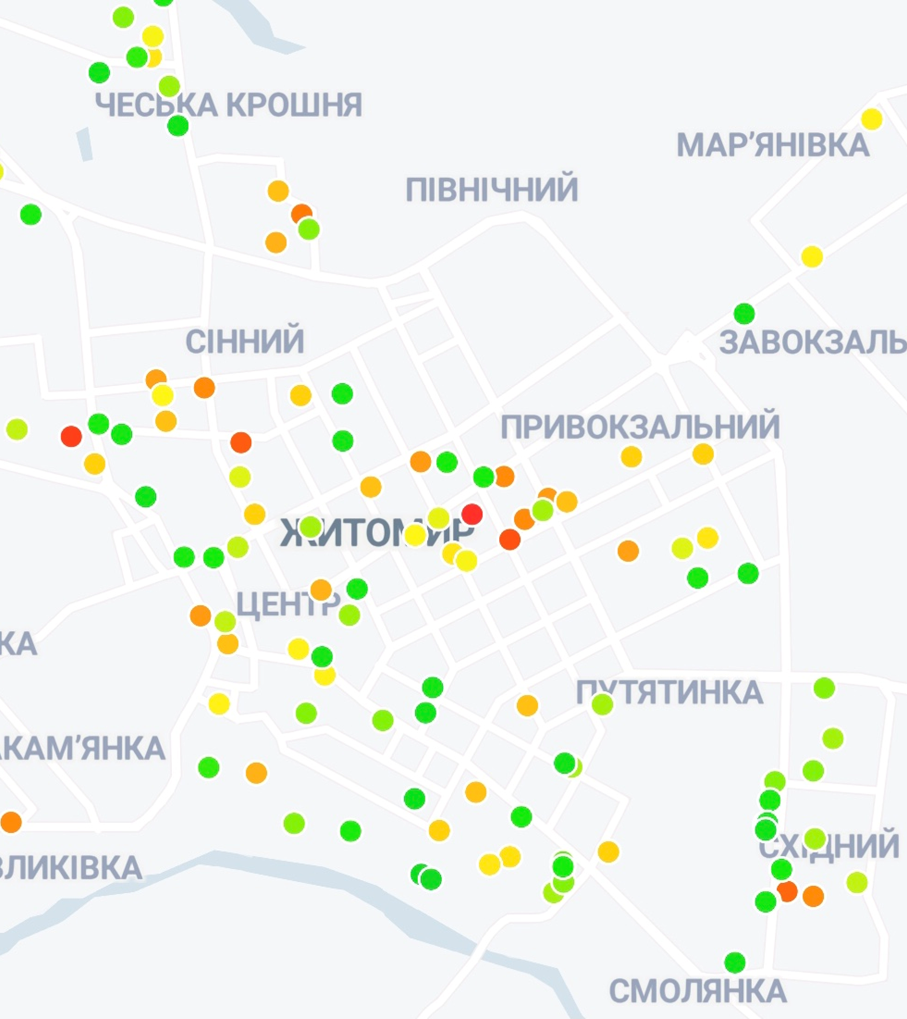
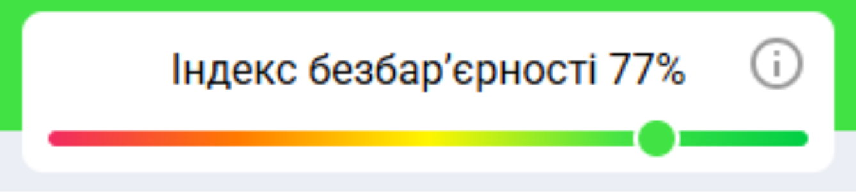
МОНІТОРИНГ БЕЗБАР’ЄРНОСТІ
На виконання ПКМУ від 26 травня 2021 року № 537 «Про затвердження Порядку проведення моніторингу та оцінки ступеня безбар’єрності об’єктів фізичного оточення і послуг для осіб з інвалідністю» проведено моніторинг приміщень надавачів соціальних послуг та соціального захисту населення
Дані моніторингу використані при створенні онлайн-мапи безбар’єрності «Місто без меж: Житомир», яка розробляється у співпраці з Громадською організацією «ЛУН Місто»
https://lun.ua/misto/barrier-free?l=7ffff#12.99/50.25396/28.67559

Slide 68
ДОДАТКИ ДО ЗВІТУ
ДОДАТОК 1
Дані щодо соціально-демографічної ситуації у Житомирській міській територіальній громаді та кількості осіб/сімей, які належать до вразливих груп населення або перебувають у СЖО
ДОДАТОК 2
Інформація щодо надавачів соціальних послуг
ДОДАТОК 3
Дані щодо забезпечення соціальними послугами осіб/сімей, які належать до вразливих груп населення або перебувають у СЖО
ДОДАТОК 4
Інформація за результатами оцінювання організаційної спроможності Житомирської міської територіальної громади у забезпеченні населення соціальними послугами
ДОДАТОК 5
Інформація щодо організаційної спроможності у забезпеченні потреб населення Житомирської міської територіальної громади у соціальних послугах

